Slide 1
固定源废气监测技术
博富特咨询
全面
专业
实用

Slide 2



关于博富特
博富特培训已拥有专业且强大的培训师团队-旗下培训师都拥有丰富的国际大公司生产一线及管理岗位工作经验，接受过系统的培训师培训、训练及能力评估，能够开发并讲授从高层管理到基层安全技术、技能培训等一系列课程。
我们致力于为客户提供高品质且实用性强的培训服务，为企业提供有效且针对性强的定制性培训服务，满足不同行业、不同人群的培训需求。
博富特认为：一个好的培训课程起始于一个好的设计,课程设计注重培训目的、培训对象、逻辑关系、各章节具体产出和培训方法应用等关键问题。

Slide 3
采用方法标准
  1、《固定源废气监测技术规范》（HJ/T397-2007）
  2、《锅炉烟尘测试方法》GB 5468-91
  3、《固定污染源排气中颗粒物测定与气态污染物采样方法》GB/T 16157-96 。本方法规范了固定污染源有组织排放的监测，特别是样品的采集方法，颗粒物的测定内容包括了采样、测定及计算，固定污染源监测一般应照此执行，除非有关排放标准或分析方法标准另有规定，如《火电厂大气污染物排放标准》（GB13223-2011)。
废气监测目的
  1、检查污染源排放的有害物质是否符合现行排放标准的规定。
  2、评价净化装置的性能和使用情况，为大气质量管理与评价提供依据。

Slide 4
监测准备
采样位置、采样孔和采样点
排气参数的测定
颗粒物采样
气态污染物采样
采样频次和采样时间
污染物测试分析方法
监测结果表示及计算
质量保证和质量控制
相关排放标准

Slide 5
1.监测准备
1.1监测方案的制定
资料收集和现场调查。
制定监测方案，内容包括污染源概况，监测目的，评价标准，监测内容，监测项目，采样位置，采样频次及采样时间，采样方法和分析测定技术，监测报告要求，质量保证措施等。

Slide 6
1.2监测条件的准备
仪器设备检定和校准。
准备器材、试剂、记录表格。
开设采样孔，设置采样平台。
设置监测工作电源。
被测设备运行正常，工况符合要求。

Slide 7
1.3对污染源的工况要求
监测现场应有专人监督污染源工况。
新锅炉在设计出力下，在用锅炉在设计出力的70％以上进行监测。
工业炉窑在最大热负荷下监测。
水泥厂的日常监督性监测，采样期间的工况应与平时的正常运行工况相同；竣工验收监测，应达到设计规模80%以上时进行。

Slide 8
工艺废气、垃圾焚烧的日常监督性监测，采样期间的工况应与平时的正常运行工况相同。
饮食业油烟监测应在作业高峰期进行。
竣工验收监测应在工况稳定、生产负荷达到设计生产能力的75%以上情况下进行，国家、地方排放标准对生产负荷另有规定的按规定执行。

Slide 9
2.采样位置，采样孔和采样点
2.1采样位置
采样位置应避开对测试人员操作有危险的场所，必要时应设置采样平台。
采样位置应优先选择在垂直管段，应避开烟道弯头和断面急剧变化的部位。采样位置应设置在距弯头、阀门、变径管下游方向不小于6倍直径，和距上述部件上游方向不小于3倍直径处。

Slide 10
测试现场空间位置有限，很难满足上述要求时，可选择比较适宜的管段采样，但采样断面与弯头等的距离至少是烟道直径的1.5倍，并应适当增加测点的数量和采样频次。采样断面的气流速度最好在5m/s以上。
对于气态污染物，由于混合比较均匀，其采样位置可不受上述规定限制，但应避开涡流区。如果同时测定排气流量，采样位置仍按上述规定选取。

Slide 11
2.2采样孔和采样点
2.2.1采样孔
在选定的测定位置上开设采样孔，采样孔的内径应不小于80mm，采样孔管长应不大于50mm。不使用时应用盖板、管堵或管帽封闭 。当仅用于气态污染物采样时，内径不小于40mm 。
对圆形烟道，采样孔应设在包括各测点在内的互相垂直的直径线上。对矩形或方形烟道，采样孔应设在包括各测点在内的延长线上。

Slide 12
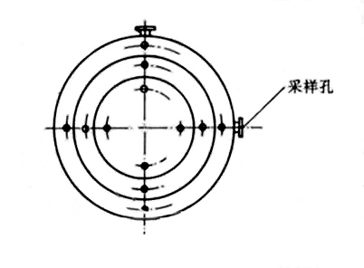
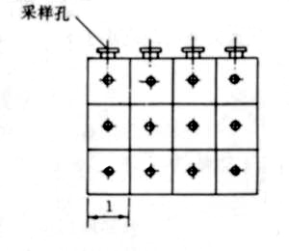
圆形断面的测定点
矩形断面的测定点

Slide 13
2.2.2采样点位置和数目
圆形烟道
将烟道分成适当数量的等面积同心环，各测点选在各环等面积中心线与呈垂直相交的两条直径线的交点上，其中一条直径线应在预期浓度变化最大的平面内。原则上测点不超过20个。
对直径小于0.3m、流速分布比较均匀、对称，并符合上述要求的小烟道，可取烟道中心作为测点。当测点距烟道内壁距离小于25mm时，取25mm。

Slide 14
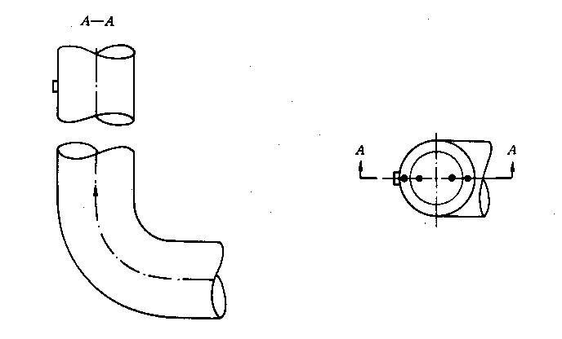
圆形烟道弯头后的测点

Slide 15
圆形烟道分环及测点数的确定
烟道直径 | 等面积环数 | 测量直径数 | 测点数
<0.3 |  |  | 1
0.3-0.6 | 1-2 | 1-2 | 2-8
0.6-1.0 | 2-3 | 1-2 | 4-12
1.0-2.0 | 3-4 | 1-2 | 6-16
2.0-4.0 | 4-5 | 1-2 | 8-20
>4.0 | 5 | 1-2 | 10-20

Slide 16
测点距烟道内壁距离（以烟道直径D计）
 |  | 环 |  | 数
测点号 | 1 | 2 | 3 | 4 | 5
1 | 0.146 | 0.067 | 0.044 | 0.033 | 0.026
2 | 0.854 | 0.250 | 0.146 | 0.105 | 0.082
3 |  | 0.750 | 0.296 | 0.194 | 0.146
4 |  | 0.933 | 0.704 | 0.323 | 0.226
5 |  |  | 0.854 | 0.677 | 0.342
6 |  |  | 0.956 | 0.806 | 0.658
7 |  |  |  | 0.895 | 0.774
8 |  |  |  | 0.967 | 0.854
9 |  |  |  |  | 0.918
10 |  |  |  |  | 0.974

Slide 17
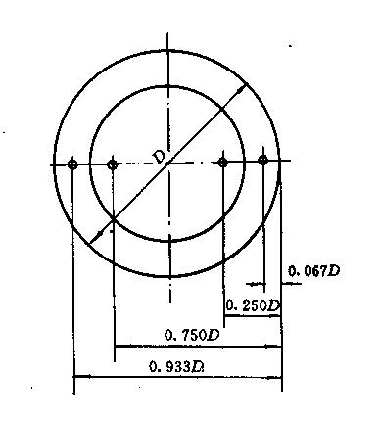
采样点距烟道内壁近距离

Slide 18
矩形和方形烟道
将烟道断面分成适当数量的等面积小块，各小块中心即为测点。原则上测点不超过20个。
烟道断面面积小于0.1m²，流速分布比较均匀、对称并符合采样位置要求的，可取断面中心作为测点。

Slide 19
矩（方）形烟道的分块和测点数
烟道断面积(m²) | 等面积小块长边长度(m) | 测点总数
<0.1 | <0.32 | 1
0.1-0.5 | <0.35 | 1-4
0.5-1.0 | <0.50 | 4-6
1.0-4.0 | <0.67 | 6-9
4.0-9.0 | <0.75 | 9-16
>9.0 | <1.0 | <20

Slide 20
3.排气参数的测定
3.1排气温度的测定
3.1.1测量位置和测点 同2.1，一般情况下可在靠近烟道中心的一点测定。
3.1.2仪器 水银玻璃温度计，热电偶或电阻温度计。
3.1.3测定步骤 将温度测量单元插入烟道中测点处，封闭测孔，待温度计读数稳定后读数。

Slide 21
3.2排气中水分含量的测定
3.2.1测量位置和测点 同2.1，一般情况下可在靠近烟道中心的一点测定。
3.2.2干湿球法
原理：使气体在一定的速度下流经干、湿球温度计，根据干、湿球温度计的读数和测点处排气的压力，计算出排气的水分含量。

Slide 22
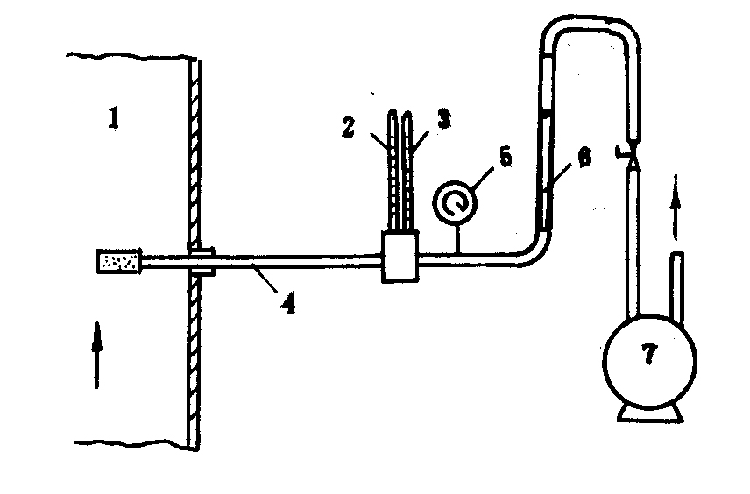
干湿球法测定排气水分含量装置
1.烟道 2.干球温度计 3.湿球温度计 4.保温采样管
5.真空压力表 6.转子流量计 7.抽气泵

Slide 23
测定步骤：
检查湿球温度计的湿球表面纱布是否包好，然后将水注入盛水容器中。
打开采样孔，清除孔中的积灰。将采样管插入烟道中心位置，封闭采样孔。
当排气温度较低或水分含量较高时，采样管应保温或加热数分钟后，再开动抽气泵，以15L/min流量抽气。

Slide 24
当干、湿球温度计读数稳定后，记录干球和湿球温度。
记录真空压力表的压力。
计算

Slide 25
3.2.3冷凝法
由烟道中抽取一定体积的排气，使之通过冷凝器，根据冷凝出来的水量，加上从冷凝器排出的饱和气体含有的水蒸汽量，计算排气中的水分含量。
3.2.4重量法
由烟道中抽取一定体积的排气，使之通过装有吸湿剂的吸湿管，排气中的水分被吸湿剂吸收，根据吸湿管道增重计算排气中的水分含量。

Slide 26
3.3烟气中O₂的测定
3.3.1测量位置和测点 同2.1，一般情况下可在靠近烟道中心的一点测定。
3.3.2电化学法
原理：被测气体中的氧气，通过传感器半透膜充分扩散进入铅镍合金-空气电池内。经电化学反应产生电能，其电流大小遵循法拉第定律与参加反应的氧原子摩尔数成正比，放电形成的电流经过负载形成电压，测量负载上的电压大小得到氧含量数值。

Slide 27
仪器
测氧仪，由气泵、流量控制装置、控制电路及显示屏组成。
采样管及样气预处理器。
测定步骤
按仪器使用说明书的要求连接气路，并对气路系统进行漏气检查，开启仪器气泵，当仪器自检完毕，表明工作正常后，抽入清洁空气，氧含量应为20.9%。将采样管插入被测烟道中心处，待氧含量读数稳定后，读取数据。

Slide 28
3.4排气流速、流量的测定
3.4.1测量位置和测点 同2.1，2.2。
3.4.2原理
排气的流速与其动压的平方根成正比，根据测得某测点处的动压、静压以及温度等参数，计算出排气流速。
3.4.3仪器
标准型皮托管。

Slide 29
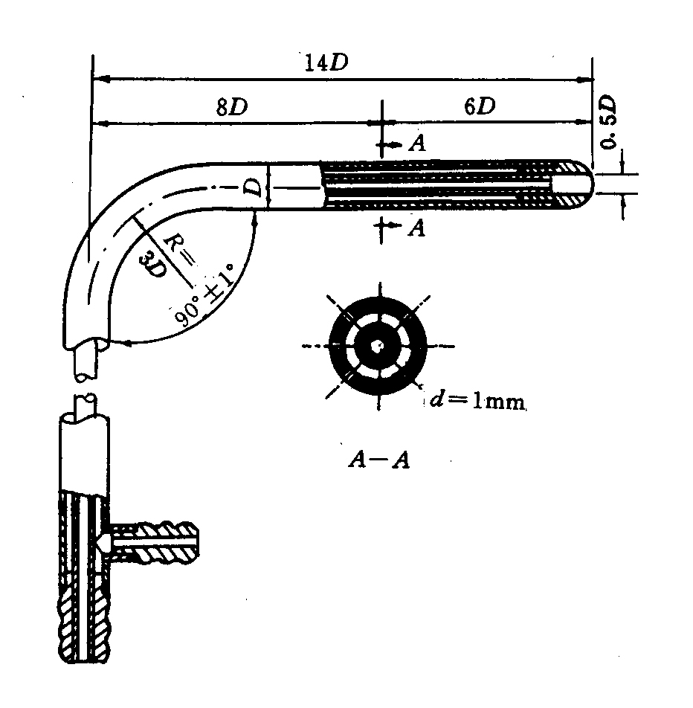
标准型皮托管

Slide 30
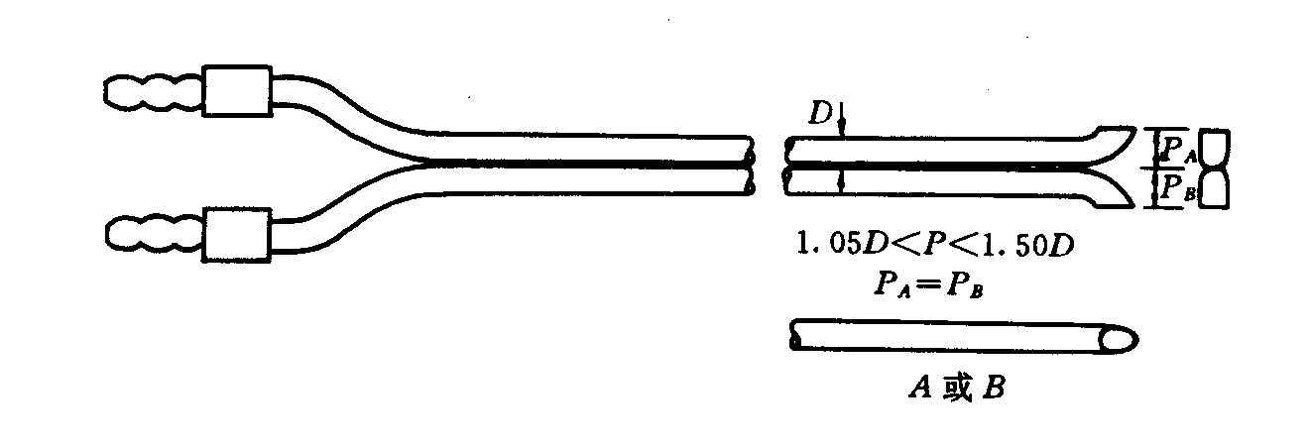
S型皮托管。
U型压力计。
斜管微压计。
大气压力计。
S型皮托管

Slide 31
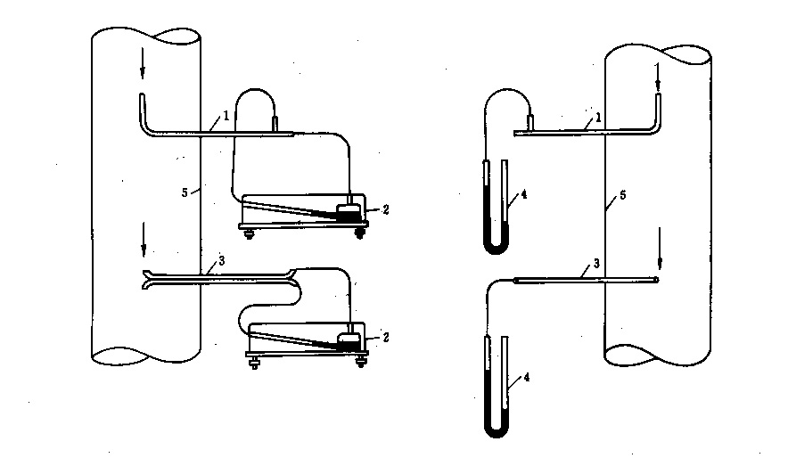
3.4.4排气压力测量
动压的测定
静压的测定

Slide 32
3.4.5排气流速计算
3.4.6排气流量计算
工况下湿排气流量：
标准状态下干排气流量：

Slide 33
4.颗粒物采样
4.1采样位置和采样点 同2.1，2.2。
4.2原理
将烟尘采样管由采样孔插入烟道中，使采样嘴置于测点上，正对气流，按颗粒物等速采样原理，抽取一定量的含尘气体。根据采样管滤筒上所捕集到的颗粒物量和同时抽取的气体量，计算出排气中颗粒物浓度。

Slide 34
4.3采样原则
4.3.1等速采样
颗粒物具有一定的质量，在烟道中由于本身运动的惯性作用，不能完全随气流改变方向，为了从烟道中取得有代表性的烟尘样品，需等速采样，即气体进入采样嘴的速度应与采样点的烟气速度相等，其相对误差应在10%以内。气体进入采样嘴的速度大于或小于采样点的烟气速度都将使采样结果产生偏差。

Slide 35
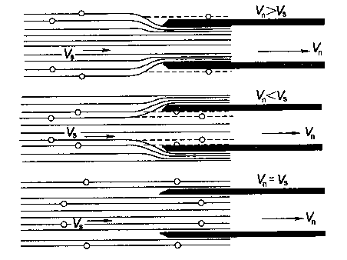
在不同采样速度时尘粒运动状况

Slide 36
4.3.2多点采样
由于颗粒物在烟道中的分布是不均匀的，要取得有代表性的烟尘样品，必须在管道断面按一定的规则多点采样。
4.4采样方法
4.4.1移动采样
用一个滤筒在已确定的采样点上移动采样，各点的采样时间相同，求出采样断面的平均浓度。

Slide 37
4.4.2定点采样
每个测点上采一个样，求出采样断面的平均浓度，并可了解烟道断面上颗粒物浓度变化情况。
4.4.3间断采样
对有周期性变化的排放源，根据工况变化及其延续时间，分段采样，然后求出其时间加权平均浓度。

Slide 38
4.5维持等速采样的方法
4.5.1普通型采样管法（预测流速法）
采样前预先测出各采样点处的排气温度、压力、水分含量和气流速度等参数，结合所选用的采样嘴直径，计算出等速采样条件下各采样点所需的采样流量，然后按该流量在各测点采样。

Slide 39
此法适用于工况比较稳定的污染源采样。尤其是在烟道气流速度低，高温，高湿，高粉尘浓度的条件下，均有较好的适应性。并可配用惯性尘粒分级仪测量颗粒物的粒径分级组成。但此法操作和计算比较复杂，不适用于工况变化较大的污染源。

Slide 40
4.5.2皮托管平行测速采样法
皮托管平行测速采样法与普通型采样管法基本相同，将普通采样管、S型皮托管和热电偶温度计固定在一起，采样时将三个测头一起插入烟道中同一测点，根据预先测得的排气静压，水分含量和当时测得的测点动压、温度等参数，结合选用的采样嘴直径，由编有程序的计算器

Slide 41
及时算出等速采样流量，调节采样流量至所要求的转子流量计读数进行采样。采样流量与计算的等速采样流量之差应在10％以内。
此法的特点是当工况发生变化时，可根据所测得的流速等参数值，及时调节采样流量，保证颗粒物的等速采样条件。

Slide 42
4.5.3动压平衡型采样管法
动压平衡型采样管法是利用装置在采样管中的孔板在采样抽气时产生的压差和与采样管平行放置的皮托管所测得的气体动压相等来实现等速采样。
此法的特点是，当工况发生变化时，它通过双联斜管微压计的指示，可及时调整采样流量，保证等速采样的条件。

Slide 43
4.5.4静压平衡型采样管法
静压平衡型采样管法是利用在采样管入口配置的专门采样嘴，在嘴的内外壁上分别开有测量静压的条缝，调节采样流量使采样嘴内、外条缝处静压相等，达到等速采样。
此法用于测量低含尘浓度的排放源，操作简单，方便。但在高含尘浓度及尘粒粘结性强的场合下，其应用受到限制。也不宜用于反推烟气流速和流量，以代替流速流量的测量。

Slide 44
4.5.5皮托管平行测速自动烟尘采样仪
原理
仪器的微处理测控系统根据各种传感器检测到的静压、动压、温度及含湿量等参数，计算出烟气流速，等速跟踪流量。测控系统将该流量与流量传感器检测到的流量相比较，计算出相应的控制信号，控制电路调整抽气泵的抽气能力，使实际流量与计算的采样流量相等，保证颗粒物的等速采样条件。

Slide 45
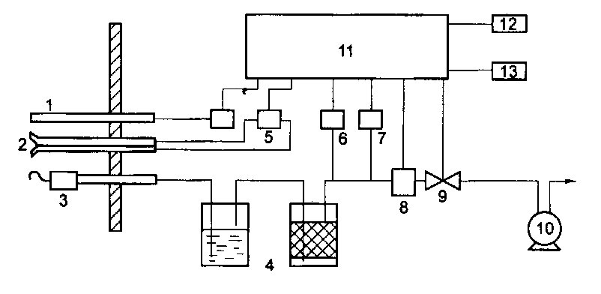
自动调节流量皮托管平行测速法烟尘采样装置
1.热电偶或热电阻温度计 2.皮托管 3.采样管 4.除硫干燥器 5.微压传感器
6.压力传感器 7.温度传感器 8.流量传感器 9.流量调节装置 10.抽气泵
11.微处理系统 12.微型打印机或接口 13.显示器

Slide 46
采样前准备工作
滤筒处理和称重。用铅笔将滤筒编号，在105-110℃烘烤1h，取出放入干燥器中冷却至室温，用感量0.1mg天平称量，两次重量之差应不超过0.5mg。
检查所有的测试仪器功能是否正常，干燥器中的硅胶是否失效。
检查系统是否漏气，如发现漏气，应再分段检查，堵漏，直至合格。

Slide 47
采样步骤
仪器连接。用橡胶管将组合采样管的皮托管与主机的相应接嘴连接。将组合采样管的烟尘取样管与缓冲瓶和干燥瓶连接，再与主机的相应接嘴连接。
记下滤筒的编号，将已称重的滤筒装入采样管内，旋紧压盖。
仪器接通电源，输入日期、时间、大气压、管道尺寸等参数。仪器计算出采样点数目和位置，将各采样点的位置在采样管上作出标记。
打开烟道的采样孔，清除孔中的积灰。

Slide 48
将组合采样管插入烟道中，测量各采样点的温度、动压、静压、全压及流速，选取合适的采样嘴。
将含湿量测定装置的抽气管和信号线与主机连接，测定烟气含湿量。
设定每点的采样时间，输入滤筒编号，将组合采样管插入烟道中，密封采样孔。
使采样嘴及皮托管全压测孔正对气流，位于第一个采样点。启动抽气泵，开始采样。一点采样时间结束，仪器自动发出信号，立即将采样管移至第二采样点继续进行采样。依次类推，顺序在各点采样。

Slide 49
采样完毕后，关闭抽气泵，从烟道中小心地取出采样管。
用打印机打印出排气温度、压力、流速、标态烟气量、标态采气体积等参数。
样品分析
采样后的滤筒放入105℃烘箱中烘烤1h，取出放入干燥器中冷却至室温，用感量0.1mg天平称量至恒重。采样前后滤筒重量之差，即为采取的颗粒物量。

Slide 50
5.气态污染物采样
5.1采样位置和采样点
5.1.1采样位置。
原则上应符合2.1的规定。
5.1.2采样点
由于气态污染物在采样断面内，一般是混合均匀的，可取靠近烟道中心的一点作为采样点。

Slide 51
5.2采样方法
5.2.1化学法采样
原理
通过采样管将样品抽入到装有吸收液的吸收瓶或装有固体吸附剂的吸附管、真空瓶、注射器或气袋中，样品溶液或气态样品经化学分析得出污染物含量。

Slide 52
采样系统
吸收瓶或吸附管采样系统，由采样管、连接导管、吸收瓶或吸附管、流量计量箱和抽气泵等部件组成。
真空瓶或注射器采样系统，由采样管、真空瓶或注射器、洗涤瓶、干燥器和抽气泵等部件组成。

Slide 53
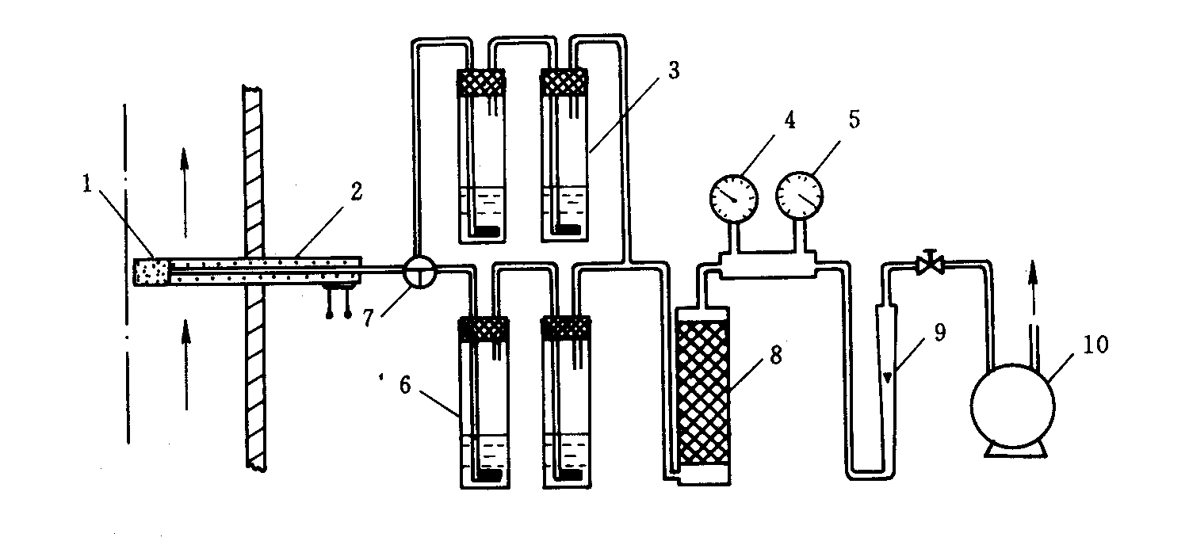
烟气采样系统
1.烟道 2.加热采样管 3.旁路吸收瓶 4.温度计 5.真空压力表
6.吸收瓶 7.三通阀 8.干燥器 9.流量计 10抽气泵

Slide 54
采样前准备工作
配置吸收液，检查并清洗吸收瓶，将准备好的吸收瓶编号。
清洗采样管，更换滤料。
在准备好的吸收瓶中装入规定量的吸收液，其中两个作为旁路吸收瓶使用。
连接采样管、吸收瓶和采样器，连接管应尽可能短。
对采样系统进行漏气试验。

Slide 55
采样步骤
接通采样管加热电源，将采样管加热到所需温度。
将采样管插入烟道近中心位置，进口与排气流动方向成直角，堵严采样孔。
用被测排气置换吸收瓶前采样管路内的空气。
接通采样管路，调节采样流量至所需流量，采样期间流量波动应不大于±10％。

Slide 56
采样结束，切断采样管至吸收瓶之间气路，防止吸收液倒吸。
采样后再次进行漏气试验，如发现漏气，应重新采样。
采得的样品应妥善保存，尽快分析。

Slide 57
5.2.2仪器直接测试法采样
原理
通过采样管和除湿器，用抽气泵将样气送入分析仪器中，直接指示被测气态污染物的含量。
采样系统
由采样管、除湿器、抽气泵、测试仪和校正用气瓶等部分组成。

Slide 58
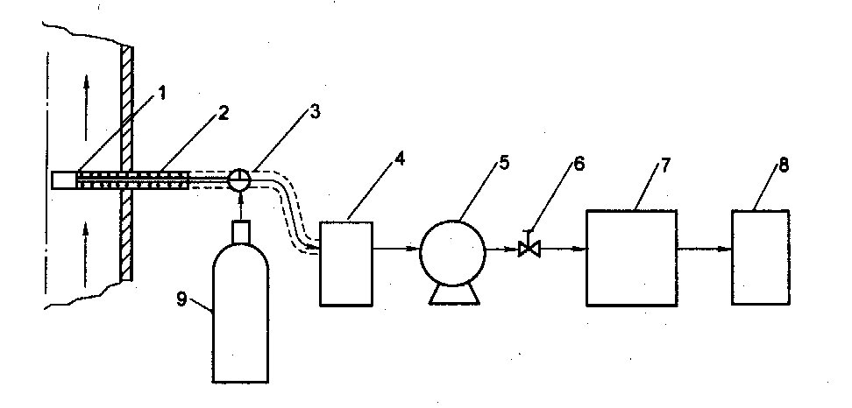
仪器测试法采样系统
1.滤料 2.加热采样管 3.三通阀 4.除湿器 5.抽气泵
6.调节阀 7.分析仪 8.记录器 9.标准气体

Slide 59
6.采样频次和采样时间
6.1确定采样频次和采样时间的原则
根据监测目的、污染源生产设施的运行工况、污染物排放方式及排放规律确定采样频次和采样时间。
根据有关标准确定采样频次和采样时间。
根据污染物排放浓度和监测分析方法的最低检出浓度确定采样时间。

Slide 60
6.2采样频次和采样时间
锅炉烟尘和废气中颗粒物采样，须多点采样，原则上每点采样时间不少于3min，各点采样时间应相等，或每台锅炉测定时所采集样品累计的总采气量不少于1m³。每次采样，至少采集3个样品，取其平均值。
饮食业油烟监测在油烟排放单位正常作业期间连续采样5次，每次10min。

Slide 61
危险废物焚烧废气监测在焚烧设施于正常状态下运行1h后，开始以1次/h的频次采集气样，每次采样时间不得低于45min，连续三次，分别测定，以平均值作为判定值。
除相关标准另有规定，排气筒中废气污染物的采样频次和采样时间，以连续1小时的采样获取平均值；或在1小时内，以等时间间隔采集4个样品，并计算平均值。

Slide 62
若某排气筒的排放为间歇性排放，排放时间大于1小时，应在排放时段内按上述的要求采样。
若某排气筒的排放为间歇性排放，排放时间小于1小时，应在排放时段内实行连续采样，或在排放时段内以等时间间隔采集2个-4个样品，并计算平均值；
建设项目环境保护设施竣工验收监测的采样时间和频次，按《建设项目竣工环境保护验收监测（调查）技术规定》执行。

Slide 63
7.监测分析方法
7.1监测分析方法的选择
固定污染源废气污染物监测分析方法,应按污染物排放标准要求，采用列出的标准测试方法。
对排放标准未列出的污染物和尚未列出测试方法的污染物，其监测分析方法按以下顺序选择：

Slide 64
（1）国家现行的标准测试方法；
（2）行业现行的标准测试方法；
（3）国际现行的标准测试方法；
（4）当没有这些方法时，可选用《空气和废气监测分析方法》（第四版）中的方法。当相应的分析方法有国家标准时，应采用国家标准方法。

Slide 65
7.2二氧化硫的测定 碘量法(HJ/T56-2000)
原理
烟气中的二氧化硫被氨基磺酸铵混合液吸收，用碘标准溶液滴定。按滴定量计算二氧化硫浓度。
仪器
烟气采样器、多孔玻板吸收瓶、棕色酸式滴定管、碘量瓶

Slide 66
试剂
吸收液（氨基磺酸铵+硫酸铵）、稳定剂、碘标准溶液、淀粉指示剂
采样
采样管应加热至120℃。用两个75ml多孔玻板吸收瓶串联，每瓶各加入30-40ml吸收液，以0.5L/min流量采样，可用冰浴或冷水浴控制吸收液温度，提高吸收效率。

Slide 67
样品分析
采样后应尽快对样品进行滴定，样品放置时间不应超过1h。
计算

Slide 68
7.3二氧化硫的测定 定电位电解法 (HJ/T57-2000)
原理
烟气中的二氧化硫扩散通过传感器渗透膜，进入电解槽，在恒电位工作电极上发生氧化反应，由此产生极限扩散电流，在一定范围内，其电流大小与二氧化硫浓度成正比，在规定的工作条件下，电子转移数、法拉第常数、扩散面积、扩散系数和扩散层厚度均为常数，所以二氧化硫浓度可由极限电流来测定。

Slide 69
仪器
定电位电解法二氧化硫测定仪、带加热和除湿装置的采样管
试剂
二氧化硫标准气
采样前准备工作
检查并清洁采样预处理器的烟尘过滤器、气水分离器及输气管路。
用标准气对仪器进行校准。

Slide 70
采样步骤
连接采样预处理器与测试仪的气路和电路。
在环境空气中开机自检校准零点。
将采样管插入烟道，堵严采样孔，待仪器读数稳定后，记录（打印）测试数据。
读数完毕从烟道取出采样管，在环境空气中清洗传感器，回零后，进行第二次测试。
测试结束，从烟道取出采样管，在环境空气中清洗传感器，回零后关机。

Slide 71
计算
二氧化硫浓度以ppm(V/V)表示时，其浓度c可按下式转化为标准状况下干烟气二氧化硫浓度：

Slide 72
7.4氮氧化物的测定 盐酸萘乙二胺分光光度法(HJ/T43-1999)
原理
氮氧化物包括一氧化氮及二氧化氮等。在采样时，气体中的一氧化氮等低价氧化物首先被三氧化铬氧化成二氧化氮，二氧化氮被吸收液吸收后，生成亚硝酸和硝酸，其中亚硝酸与对氨基苯磺酸起重氮化反应，再与盐酸萘乙二胺偶合，呈玫瑰红色，根据颜色深浅，用分光光度法测定。

Slide 73
仪器
烟气采样器、多孔玻板吸收瓶、分光光度计、具塞比色管、双球玻璃管
试剂
吸收液（对氨基苯磺酸+盐酸萘乙二胺+冰醋酸）、亚硝酸钠标准溶液、三氧化铬

Slide 74
采样
按顺序串联一个空的多孔玻板吸收瓶，一支氧化管和两个各装75ml吸收液的多孔玻板吸收瓶，以0.05-0.2L/min流量采样，可用冰浴或冷水浴控制吸收液温度。采气至第二个吸收瓶溶液呈微红色。
样品保存
采集好的样品应置于冰箱内3-5℃保存，并于24h内测定完毕。

Slide 75
样品分析
配置标准色列，在波长540nm处，用1cm比色皿，以水为参比测定吸光度，绘制校准曲线。
采样后，按绘制标准曲线相同条件测定样品吸光度，并同时测定空白吸收液的吸光度。
计算

Slide 76
8.监测结果表示及计算
8.1标准状态下干采气体积
8.2颗粒物或气态污染物浓度

Slide 77
8.3过剩空气系数
8.4颗粒物或气态污染物折算浓度

Slide 78
8.5颗粒物或气态污染物排放速率
8.6净化装置的净化效率

Slide 79
9.质量保证和质量控制
9.1仪器的检定和校准
计量器具必须按期送计量部门检定，检定合格，取得检定证书后方可用于监测工作。
压力计、流量计等至少半年自行校正一次。
烟气测定仪每3个月至半年校准一次。在使用频率较高的情况下，应增加校准次数。若发现传感器性能明显下降或已失效，必须及时更换传感器，并送计量部门检定。
测氧仪至少每季度检查校验一次 。

Slide 80
9.2监测仪器设备的质量检验
对微压计、皮托管和采样系统进行气密性检验。
空白滤筒应检查外表有无裂纹、孔隙或破损。
检查皮托管和采样嘴，变形或损坏者不能使用。
气态污染物采样，要根据被测成分的存在状态和特性，选择合适的采样管、连接管和滤料。
吸收瓶应严密不漏气，多孔筛板吸收瓶鼓泡要均匀，其阻力应在5±0.7kPa （0.5L/min）。
使用仪器直接监测污染物时，需要在采样管气体出口处进行除湿和气液分离。

Slide 81
9.3现场监测的质量保证
9.3.1排气参数的测定
监测期间应有专人负责监督工况，污染源生产设备、治理设施应处于正常的运行工况。
应仔细清除采样孔短接管内的积灰，再插入测量仪器或采样探头，并严密堵住采样孔周围缝隙以防止漏气。
排气温度测定时，应将温度计的测定端插入管道中心位置，待温度指示值稳定后读数，不允许将温度计抽出管道外读数。

Slide 82
排气水分含量测定时，采样管前端应装有颗粒物过滤器，采样管应有加热保温措施。应对系统的气密性进行检查。对于直径较大的烟道，应将采样管尽量深地插入烟道，减少采样管外露部分，以防水汽在采样管中冷凝，造成测定结果偏低。
排气压力测定时，对皮托管、微压计和系统进行气密性检查。测定时皮托管的全压孔要正对气流方向，偏差不得超过10度。

Slide 83
9.3.2颗粒物的采样
采样系统现场连接安装后，应进行气密性检查。
采样嘴应先背向气流方向插入管道，采样时采样嘴必须对准气流方向。采样结束，应先将采样嘴背向气流，迅速抽出管道。防止管道负压将尘粒倒吸。
滤筒在安放和取出采样管时，须使用镊子，不得直接用手接触。滤筒安放要压紧固定，防止漏气；滤筒在取出和运送过程中切不可倒置。

Slide 84
9.3.3气态污染物的采样
应对废气被测成分的存在状态及特性、可能造成误差的各种因素（吸附、冷凝、挥发等），进行综合考虑，来确定适宜的采样方法。
采样管进气口应靠近管道中心位置，连接气路的软管应尽可能短，必要时要用保温材料保温。
采样系统连接好以后，应进行气密性检查 。
用吸收瓶系统采样时，吸收装置应尽可能靠近采样管出口，采样前将吸收瓶前管路内的空气彻底置换；采样结束，应先切断采样管至吸收瓶之间的气路，以防管道负压造成吸收液倒吸。

Slide 85
用碘量法测定烟气二氧化硫，采样必须使用加热采样管（加热温度120℃），吸收瓶用冰浴或冷水浴控制吸收液温度，以提高吸收效率。
采样结束后，立即封闭样品吸收瓶或吸附管两端，应尽快送实验室进行分析。在样品运送和保存期间，应注意避光和控温。
定电位电解法烟气分析仪测定结束后，应将采样管置于干净的环境空气中，继续抽气吹扫仪器传感器，直至仪器示值回零后再关机。

Slide 86
9.4实验室分析的质量保证
分析仪器必须按期送计量部门检定，检定合格，取得检定证书后方可用于样品分析工作。
试剂和纯水的质量必须符合分析方法的要求。
应使用经国家计量部门授权生产并认可的标准物质进行量值传递。
送实验室的样品应及时分析，否则必须按各项目的要求保存，并在规定的期限内分析完毕。
每批样品至少应做一个全程空白样，实验室内进行质控样、平行样或加标回收样品的测定。

Slide 87
10.相关排放标准
GB 20426-2006 煤炭工业污染物排放标准
GB 4915-2004 水泥工业大气污染物排放标准
GB 13223-2003 火电厂大气污染物排放标准
GB 13271-2001 锅炉大气污染物排放标准
GB 18483-2001 饮食业油烟排放标准（试行）
GB 9078-1996 工业炉窑大气污染物排放标准
GB 16171-1996 炼焦炉大气污染物排放标准
GB 16297-1996 大气污染物综合排放标准
GB 14554-93 恶臭污染物排放标准

Slide 88
标准执行应注意的问题
排放高度考核
最高允许排放浓度及最高允许排放速率
等效排气筒
标准限值的确切含义（取值时间）
实测浓度与排放浓度的换算
无组织排放监控点与参照点布设，监测结果的计算
标准的正确选用（炉窑、锅炉、火电、焚烧炉等）
总量控制指标

Slide 89


感谢聆听
资源整合，产品服务
↓↓↓
公司官网 | http://www.bofety.com/
如需进一步沟通
↓↓↓
联系我们 | 15250014332 / 0512-68637852
扫码关注我们
获取第一手安全资讯
微信公众号
抖音

